Slide 1
NÁZEV ŠKOLY:
SPECIÁLNÍ ZÁKLADNÍ ŠKOLA A MATEŘSKÁ ŠKOLA VARNSDORF
AUTOR: Petr Smetana, 2011 - 10 - 04
NÁZEV: VY_32_INOVACE_01_ Hudební skladatelé
TÉMA: Bedřich Smetana
ČÍSLO PROJEKTU: CZ.1.07/1.4.00/21.0640
Anotace: Materiál je určen pro 2. stupeň ZŠ, slouží k procvičení probrané látky o českém skladateli Bedřichu Smetanovi.

Slide 2

Složil Bedřich Smetana operu Prodaná nevěsta?
ANO
NE

Slide 3

Napsal Bedřích Smetana operu Rusalka?
ANO
NE

Slide 4

Dožil se Bedřich Smetana 60 let?
ANO
NE

Slide 5
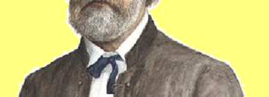
Složil Bedřich Smetana „Mou vlast“ až když byl hluchý?
ANO
NE

Slide 6

Nosil Bedřich Smetana brýle?
KLIKNI NA BRÝLE
ANO
NE

Slide 7
Použité zdroje:
[citace: 2011.10.04] http://zsnyrany.cz/weby/200607/obrazky/smetana1.jpg

